Slide 1
Chapter 9 Multithreading

Slide 2
9.1 Processes and Threads
A process进程is an instance of a program程序 running in a computer
When you start your web browser, the operating system creates a browser process for you.
You can start more than one web browser to run simultaneously.
Your operation system identifies each of them by process ID.

Slide 3
9.1 Processes and Threads
Java has built-in support for concurrent programming by running multiple threads concurrently within a single process.
A thread is a sequence of instructions that are executed one after another within a process.
Every process has at least one thread.
Threads share the process's resources, including memory and open files.

Slide 4
9.1 Processes and Threads
For example, perhaps one browser thread is busy downloading a file over the internet in a tab page, while another thread composes an email in your web mail box opened in a different tab page.
Multitasking of two or more threads is known as thread-based multitasking.

Slide 5
9.1 Processes and Threads
Every application has at least one thread called the main thread. 主线程
A thread has the ability to create new threads.
The creating thread is the parent thread, and the created thread is called a child thread.
Threads can help to take advantage of multi-core processor programming.

Slide 6
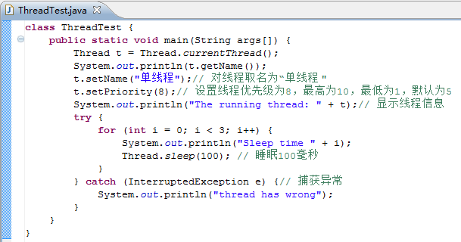
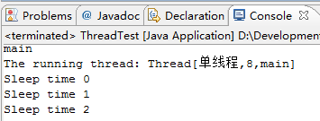
Main Thread in Java

Slide 7
9.2 Threads in Java
In Java, a thread is represented by an object belonging to the subclass of java.lang.Thread and overrides its run() method,
or a class that implements the Runnable interface, which has one method, run().
This run() method defines the operations that will be performed by the thread.

Slide 8
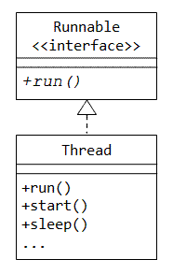
9.2 Threads in Java

Slide 9
9.2 Threads in Java
run() Specifies what the new thread does. When run() completes, the thread terminates.
start() Makes the new thread runnable. The current thread continues as parent.
sleep() Suspends the thread and yield control to other threads for the specified milliseconds.
interrupt() Interrupts the sleep() method.
isAlive() Returns true if the thread is not terminated.
setPriority() Sets the priority of the thread, which is dependent on implementation.
yield() Suspends the current thread to allow other threads to run.
The stop(), suspend(), and resume() methods have been deprecated since JDK 1.4, because they are not thread-safe, due to the release of monitors.

Slide 10
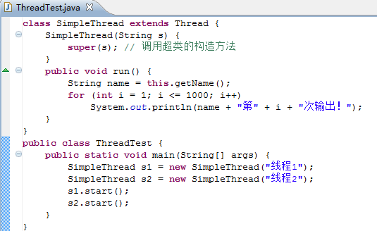
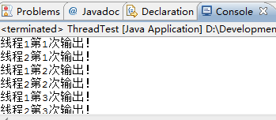
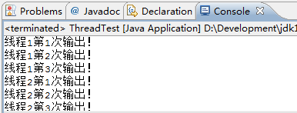
Example Thread Class
定义一个线程类，循环执行1000次输出语句，每次迭代输出线程名和循环迭代次数。创建两个线程对象，观察这两个对象的交替运行

Slide 11
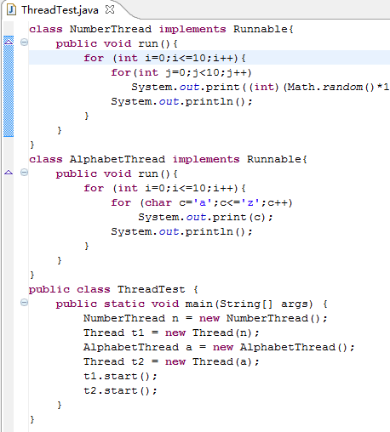
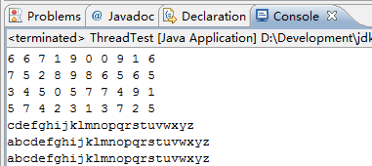
Example Runnable Interface
创建两个线程对象，一个线程循环输出0~9之间的随机数，每行输出10个。另一个线程循环输出字母’a’~’z’，每行输出26个

Slide 12
Thread Class and Runnable Interface
例：模拟4个售票窗口共同卖100张火车票的过程
1、使用继承Thread类方式实现。
2、使用实现Runnable接口方式实现。

Slide 13
继承Thread,每个线程卖了100张票 [无共享数据]
public class TicketThread {
public static void main(String[] args){
// 执行继承Thread的线程
new MyThread().start();
new MyThread().start();
new MyThread().start();
new MyThread().start();
}
}
class MyThread extends Thread {
// 车票数量
private int tickets = 100;
public void run() {
while (tickets > 0) {
System.out.println(this.getName()+"卖出第["+(tickets--)+"]张火车票"); }
}
}
Notes:
public class TicketThread {
public static void main(String[] args){
// 执行继承Thread的线程
new MyThread().start();
new MyThread().start();
new MyThread().start();
new MyThread().start();
}
}
class MyThread extends Thread {
// 车票数量
private int tickets = 100;
public void run() {
while (tickets > 0) {
System.out.println(this.getName() + " 卖出第 " + tickets-- + "张火车票.");
}
}
}

Slide 14
实现Runnable,线程总共卖100张票[有共享数据]
public class TicketRunnable {
public static void main(String[] args) {
//实现Runnable接口实现类
myRunnable myR = new myRunnable();
new Thread(myR).start();
new Thread(myR).start();
new Thread(myR).start();
new Thread(myR).start();
}
}
class myRunnable implements Runnable {
//火车票数量
private int tickets = 100;
public void run() {
while (tickets > 0) {
System.out.println(Thread.currentThread().getName()+"卖出第["+(tickets--) +"]张火车票.");
}
}
}
Notes:
public class TicketRunnable {
public static void main(String[] args) {
//实现Runnable接口实现类
myRunnable myR = new myRunnable();
new Thread(myR).start();
new Thread(myR).start();
new Thread(myR).start();
new Thread(myR).start();
}
}
class myRunnable implements Runnable {
//火车票数量
private int tickets = 100;
public void run() {
while (tickets > 0) {
System.out.println(Thread.currentThread().getName()+"卖出第["+(tickets--) +"]张火车票.");
}
}
}

Slide 15
Thread Class and Runnable Interface
使用Runnable接口
Runnable适合多个相同程序代码的线程去处理同一资源的情况。把虚拟CPU(线程)同程序的代码、数据有效的分离，较好的体现了面向对象的设计思想。
避免由于Java的单继承特性带来的局限性。也就是如果新建的类要继承其他类的话,因为JAVA中不支持多继承,就只能实现java.lang.Runnable接口。
有利于程序的健壮性，代码能够被多个线程共享，代码与数据是独立的。
继承Thread类
不能再继承他类。
编写简单，可以直接操纵线程，无需使用Thread.currentThread()。

Slide 16
9.3 Thread States
线程主要有以下状态：
创建
可执行
非可执行
消亡

Slide 17
Thread States
阻塞
Blocked
创建new
dead
消亡
解除阻塞
阻塞事件
可执行
Runnable
运行
Running
start()
run() 运行完毕
线程调度

Slide 18
线程的控制
线程的控制包括线程的启动、挂起、状态检查以及如何正确结束线程，由于在程序中使用多线程，为合理安排线程的执行顺序，可以对线程进行相应的控制。

Slide 19
线程的启动
一个新的线程被创建后处于初始状态，实际上并没有立刻进入运行状态，而是处理就绪状态，当轮到这个线程执行时，即进入“可执行”状态，开始执行线程run()方法中的代码。
执行run()方法是通过调用Thread类中start()方法来实现的。调用start()方法启动线程的run()方法不同于一般的调用方法，一般方法必须等到方法执行完毕才能够返回。而对于start()方法来说，调用线程的start()方法后，start()方法告诉系统该线程准备就绪并可以启动run()方法后，就返回，并继续执行调用start()方法下面的语句，这时run()方法可能还在运行，这样，就实现了多任务操作。

Slide 20
线程的挂起
线程的挂起操作实质上就是使线程进入“非可执行”状态下，在这个状态下，CPU不会分给线程时间段，进入这个状态可以用来暂停一个线程的运行，在线程挂起后，可以通过重新唤醒线程来使之恢复运行。这个过程在外表看来好像什么也没有发生过，只是线程很慢地执行一条指令。

Slide 21
线程的挂起
当一个线程进入“非可执行”状态，也就是挂起状态时，必然存在某种原因使其不能继续运行，这些原因可能是如下几种情况。
（1）通过调用sleep()方法使线程进入休眠状态，线程在指定时间内不会运行。
（2）通过调用join()方法使线程挂起，如果线程A调用线程B的join()方法，那么线程A将被挂起，直到线程B执行完毕为止。
（3）通过调用wait()方法使线程挂起，直到线程得到了notify()和notifyAll()消息，线程才会进入“可执行”状态。
（4）线程在等待某个输入/输出完成。

Slide 22
线程的挂起 sleep()方法
sleep()方法是使一个线程的执行暂时停止的方法，暂停的时间由给定的毫秒数决定。
语法格式为：
millis：必选参数，该参数以毫秒为单位设置线程的休眠时间。
执行该方法后，当前线程将休眠指定的时间段，如果任何一个线程中断了当前线程的休眠，该方法将抛出InterruptedException异常对象，所以在使用sleep()方法时，必须捕获该异常。
Thread.sleep(long millis)

Slide 23
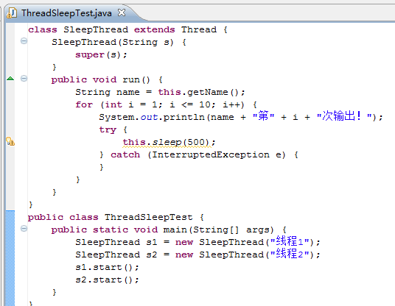
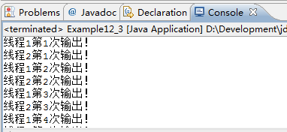
示例
Thread类定义了许多控制线程的方法，无论是通过继承Thread类创建的线程，还是通过实现Runnable接口创建的线程，都可以调用这些方法控制线程的行为
sleep( )方法的定义如下：
static void sleep(long milliseconds) throws InterruptedException
例 调用sleep()方法控制线程交替运行

Slide 24
线程的挂起 join()方法
join()方法能够使当前执行的线程停下来等待，直至join()方法所调用的那个线程结束，再恢复执行。
语法格式为：
thread：一个线程的对象。
例如有一个线程A正在运行，用户希望插入一个线程B，并且要求线程B执行完毕，然后再继续线程A，
thread.join()
public class A extends Thread{
Thread B;
run(){
B.join(); // 在线程A中执行线程B
……
}
}

Slide 25
线程的挂起 wait()与notify()方法
wait()方法同样可以对线程进行挂起操作，调用wait()方法的线程将进入“非可执行”状态，使用wait()方法有两种方式。
语法格式为：
或者：
thread：线程对象。
第一种方式给定线程挂起时间
thread.wait(1000);
thread.wait();
thread.notify();

Slide 26
线程状态检查
一般情况下无法确定一个线程的运行状态，对于这些处于未知状态的线程，可以通过isAlive()方法来确定一个线程是否仍处在活动状态。当然即使处于活动状态的线程也并不意味着这个线程一定正在运行，对于一个已开始运行但还没有完成任务的线程，这个方法返回值为true。
isAlive()方法用于测试线程是否处于活动状态。如果线程已经启动且尚未终止，则为活动状态。
语法格式为：
thread：这是一个线程对象，isAlive()方法将判断该线程的活动状态。
thread.isAlive()

Slide 27
线程优先级
多线程运行时需要定义线程运行的先后顺序
线程优先级是用数字表示，数字越大线程优先级越高，取值在（1到10）。
默认优先级（为5）。

Slide 28
优先级应用一
public class PriThread
{
public static void main(String args[ ])
{
ThreadA a=new ThreadA();
ThreadB b=new ThreadB();
a.setPriority(2);//设置优先级别，数值越大优先级越高
b.setPriority(8);
a.start();
b.start();
}
}

Slide 29
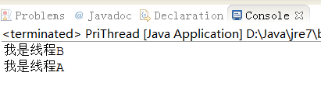
class ThreadA extends Thread
{
public void run()
{
System.out.println("我是线程A");
}
}
class ThreadB extends Thread
{
public void run()
{
System.out.println("我是线程B");
}
}
因为在代码段当中我们把线程B的优先级设置高于线程A，所以运行结果先执行线程B的run()方法后再执行线程A的run()方法。

Slide 30
线程常量设置优先级
设置优先级也可以用线程常量。
MAX_PRIORITY为最高优先级10；
MIN_PRIORITY为最低优先级1；
NORM_PRIORITY是默认优先级5。
public class PriConstant
{
public static void main(String args[ ])
{
Thread a=new Thread();
int temp=Thread.MAX_PRIORITY;
a.setPriority(temp); //设置此线程优先级最高
System.out.println(a.getPriority());
temp=Thread.MIN_PRIORITY;
a.setPriority(temp); //设置此线程优先级最低
System.out.println(a.getPriority());
temp=Thread.NORM_PRIORITY;
a.setPriority(temp); //将线程优先级设置为默认
System.out.println(a.getPriority());
}
}

Slide 31
结束线程
结束线程有两种情况：
（1）自然消亡：一个线程从run()方法的结尾处返回，自然消亡且不能再被运行；
（2）强制死亡：调用Thread类中stop()方法强制停止，不过该方法已经被废弃。
虽然这两种情况都可以停止一个线程，但最好的方式是自然消亡，简单地说，如果要停止一个线程的执行，最好提供一个方式让线程可以完成run()的流程。
例如：线程的run()方法中执行一个无限循环，在这个循环中可以提供一个布尔变量或表达式来控制循环是否执行，在线程执行中，可以调用方法改变布尔变量的值，用这种方式使线程离开run()方法以终止线程。

Slide 32
package com;
public class HelloWorld extends Thread {
private boolean flag=true; //跳出循环标记量
public boolean isFlag(){ //标记量取值
return this.flag;
}
public void setFlag(boolean flag){ //标记量赋值
this.flag=flag;
}
public void run(){
while(isFlag()){
//执行相关业务操作
if(!isFlag()){ //如果标记量为false，结束循环
return;
}
}
}
}

Slide 33
后台线程
后台线程，即Daemon线程，它是一个在后台执行服务的线程，在没有用户线程可服务时自动离开，在Java中后台（Daemon）线程具有最低的优先级，用于为系统中的其它对象和线程提供服务。
例如操作系统中的隐藏线程和Java语言中的垃圾自动回收线程等。如果所有的非后台线程都结束了，则后台线程也会自动终止。
可以使用Thread类中的setDaemon()方法来设置一个线程为后台线程。
但是有一点值得注意：必须在线程启动之前调用setDaemon()方法，这样才能将这个线程设置为后台线程。

Slide 34
后台线程
语法格式为：
thread：线程对象。
on：该参数如果为true，则将该线程标记为后台线程。
当设置完成一个后台线程后，可以使用Thread类中的isDaemon()方法来判断线程是否是后台线程。
语法格式为:
thread：线程对象。
thread.setDaemon(boolean on)
thread.isDaemon()

Slide 35
守护进程示例
class Daemon extends Thread { public Daemon() { setDaemon(true); }
}

Slide 36
线程的同步
如果程序是单线程的，执行起来不必担心此线程会被其他线程打扰，就像在现实中，同一时间只完成一件事情，可以不用担心这件事情会被其他事情打扰，但是如果程序中同时使用多个线程，就好比现实中“两个人同时进入一扇门”，此时就需要控制，否则容易阻塞。

Slide 37
线程的同步
为了避免多线程共享资源发生冲突的情况，只要在线程使用资源时给该资源上一把锁就可以了，访问资源的第一个线程为资源上锁，其他线程若想使用这个资源必须等到锁解除为止，锁解开的同时另一个线程使用该资源并为这个资源上锁。

Slide 38
线程的安全性
在售票程序中，System.out.println(Thread.currentThread().getName()+“卖出第[”+(tickets--) +“]张火车票.”);这段代码执行时候，极有可能出现一种意外。就是同一张票可能会被打印两次或多次，也可能出现打印0或负数的情况。
假设：当tickets的值为1的时候，线程1刚执行完if(tickets>0)，正准备执行下面的代码，这时，操作系统将CPU切换到了线程2上执行，此时tickets的值仍是1，线程2执行完以下代码，CPU切回线程1，线程1不再执行if(tickets>0)，继续往下执行，此时意外出现。
可以使用sleep()来制造线程中这种切换的错误。
这种错误也就是我们常说的"线程安全"。
Notes:
38
可以通过interrupt方法打断sleep方法
public class ThreadStopInterrupt {
public static void main(String[] args) {
ThreadStop t = new ThreadStop();
t.start();
//强行打断一些等待程序，让线程尽快终止
t.interrupt();
System.out.println("执行完毕...");
}
}
class ThreadStop extends Thread {
public void run() {
try {
System.out.println("开始...");
Thread.sleep(2000);
System.out.println("大家好...");
} catch (InterruptedException e) {
System.out.println("Thread.sleep()被强行打断。");
}
System.out.println("结束...");
}
}

Slide 39
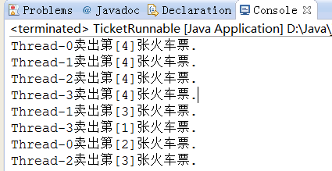
class myRunnable implements Runnable {
//火车票数量
private int tickets = 4;
public void run() {
while (tickets > 0) {
System.out.println(Thread.currentThread().getName()+"卖出第["+(tickets) +"]张火车票.");
try {
Thread.sleep(10);
} catch (InterruptedException e) {
e.printStackTrace();
}
tickets--;
}
}
}

Slide 40
线程的同步
保证代码的原子性
一段代码就好像一座独木桥，任何一个时刻，只能有一个人在桥上行走，程序中不能有多个线程同时在这两句代码之间执行，这就是线程同步。
[一张火车票只有可能出售给一位旅客]
[银行的自动柜员机,一次只能一个人取钱]
[我们进洗手间 把门关上,只有我们出来了别人才能进去]

Slide 41
线程的同步
为了处理这种共享资源竞争，可以使用同步机制。所谓同步机制指的是两个线程同时操作一个对象时，应该保持对象数据的统一性和整体性。Java语言提供synchronized关键字，为防止资源冲突提供了内置支持。共享资源一般是文件、输入/输出端口，或者是打印机。
Java语言中有两种同步形式，即同步方法和同步代码块。

Slide 42
线程的同步(同步方法)
同步方法将访问这个资源的方法都标记为synchronized，这样在需要调用这个方法的线程执行完之前，其他调用该方法的线程都会被阻塞。可以使用如下代码声明一个synchronized方法：
synchronized void sum(){...} //定义取和的同步方法
synchronized void max(){...} //定义取最大值的同步方法

Slide 43
class myRunnable implements Runnable {
//火车票数量
private int tickets = 4;
public void run() {
sellTicket();
}
synchronized private void sellTicket(){
while (tickets > 0) {
System.out.println(Thread.currentThread().getName()+"卖出第["+(tickets) +"]张火车票.");
try {
Thread.sleep(10);
} catch (InterruptedException e) {
e.printStackTrace();
}
tickets--;
}
}
}

Slide 44
线程的同步(同步代码块)
Java语言中同步的设定不只应用于同步方法，也可以设置程序的某个代码段块为同步区域。
语法格式为：
其中somobject代表当前对象，同步的作用区域是synchronized关键字后大括号以内的部分。在程序执行到synchronized设定的同步化区块时锁定当前对象，这样就没有其他线程可以执行这个被同步化的区块。
synchronized(someobject){
……//省略代码
}

Slide 45
class myRunnable implements Runnable {
// 火车票数量
private int tickets = 4;
static Object key = new Object();
public void run() {
synchronized (key) {
while (tickets > 0) {
System.out.println(Thread.currentThread().getName() + "卖出第["
+ (tickets) + "]张火车票.");
try {
Thread.sleep(10);
} catch (InterruptedException e) {
e.printStackTrace();
}
tickets--;
}
}
}
}

Slide 46
死锁
死锁是指两个线程，都相互等待对方释放lock
死锁是不可测知或避开的
应采取措施避免死锁的出现

Slide 47
public int read() {
synchronized(rA){
synchronized(rB){
return rA.value+rB.value;
}
}
}
public void write(int a,int b){
synchronized(rB){ synchronized(rA){
rA.value=a;
rB.value=b;
}
}
}

